Slide 1

R 控制语句
顺序结构
分支结构
循环结构
2024.9.21 侯

Slide 2
什么是算法
算法
抽象化
问题
输入
输出结果（67.23, 26371….）
解答

Slide 3
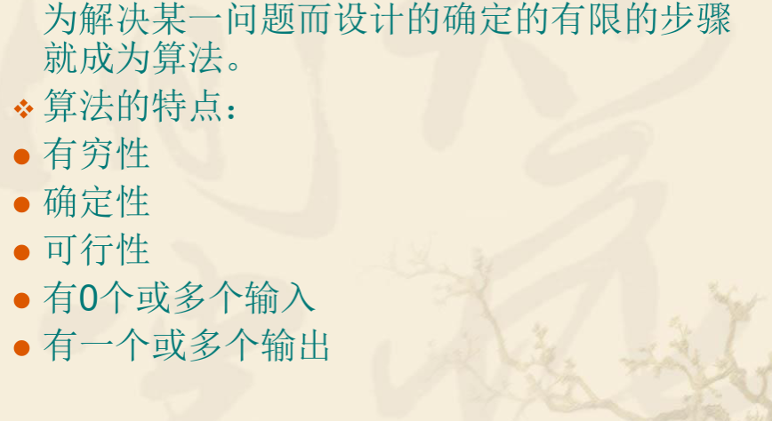
解决问题的办法就是算法
随着问题越来越困难、规模越来越大，算法也越来越复杂

Slide 4
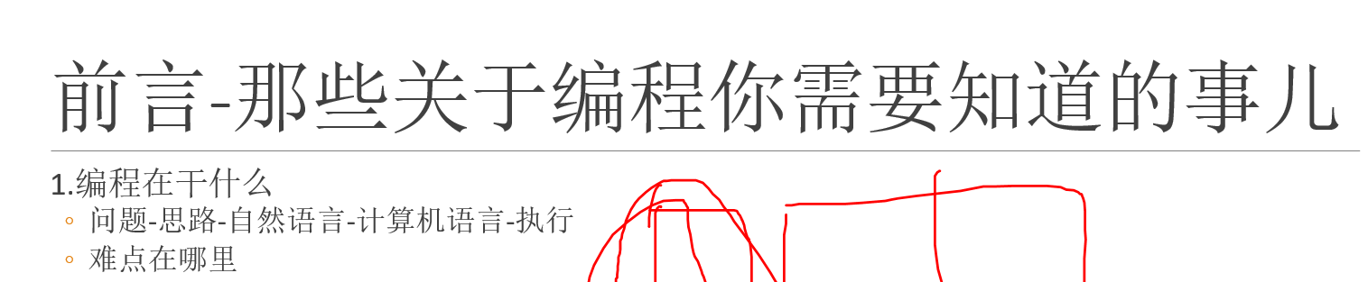

Slide 5
算法的描述方式
1.自然语言描述
2.流程图描述
3.伪代码描述
Q：1.找出三个数中最大的那个
12，23，10
65789775672676，8889876798675，84654677687779，

Slide 6
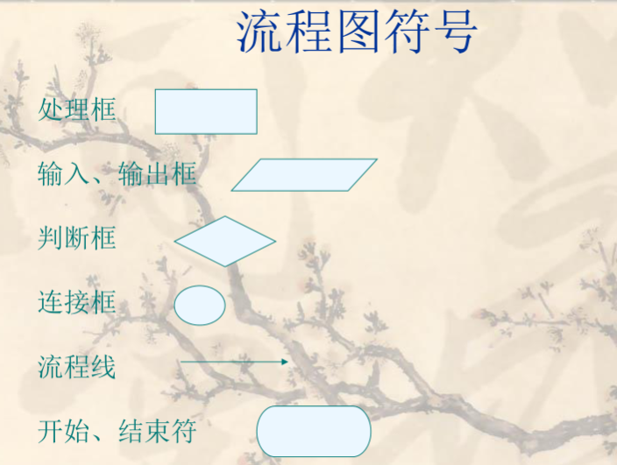
自然语言->流程图
Q:以下问题有没有解决思路，如果有，使用流程图来描述它们
1.矩形的长和宽是a、b，计算出矩形的周长。
2.判断字符串中是否含有敏感词，如果包含，那么进行“和谐”，不包含则正常输出。
3.给定一个自然数N，计算出阶乘N！。

Slide 7
流程图->代码

Slide 8
Python-编程入门
2024.9.21 侯

Slide 9
目录
环境是什么
Jupyter基本操作
Python的语法
缩进
变量名,保留字
注意和R语言的不同之处
注释
Python中的索引
数据类型
基本类型（int，str，bool）
复杂类型（list，tuple，set，dict）
算法
如何实现算法？控制语句
顺序结构
分支结构
循环结构
Notes:
#查看当前的所有kernel
jupyter kernelspec list
#激活conda环境后安装
conda install ipykernel
#在conda环境中执行
python -m ipykernel install --user --name jupyter --display-name "conda_jupyter"

Slide 10
